Slide 1
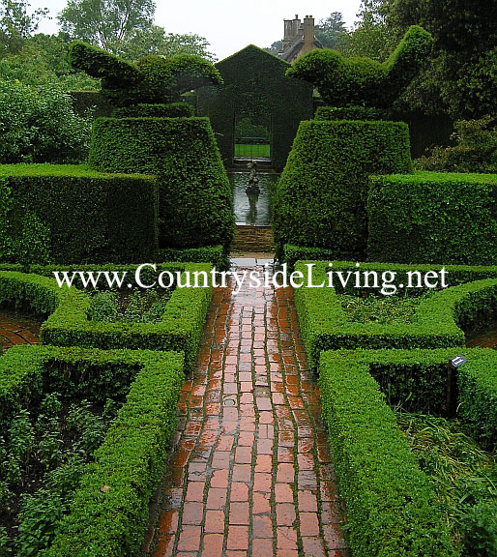
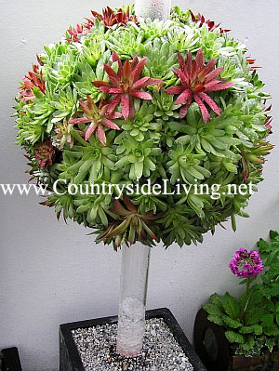
Топиарий
Выполнил учитель технологии
МОУ-СОШ с. Озёрное Аткарского района Саратовской области
Стихина Елена Ивановна

Slide 2
История Топиарий (топиарии, топиари).
Фигурная стрижка деревьев и кустарников берет свое начало в садах Римской империи. В масштабном труде Плиния старшего Естественная история (ценнейшем сохранившемся с 1 века источнике информации о культуре, истории и естественнонаучных знаниях древнего Рима) заслуга создания первого аккуратно подстриженного деревца топиари приписывается придворному Цезаря по имени Калвена. Деревья топиарии быстро получили распространение в атриумах римских вилл, где с их помощью создавали причудливые ландшафты из геометрических фигур и животных. Садовники, ответственные за создание ландшафтов с топиариями, назывались topiaries. С расширением Римской империи традиции фигурной стрижки деревьев - топиари распространились по Европе. В средневековых европейских источниках, иллюстрировавших церковную жизнь, часто встречаются изображения аккуратно постриженных деревьев топиари и живых изгородей различной высоты, окружавших цветники и огороды в монастырских садах. В последовавшую эпоху итальянского Возрождения начинается расцвет садоводства и искусства ландшафтного дизайна. Изощренные формальные дизайны того времени стремились повторить в саду орнаменты домашних гобеленов, ковров, гравюр и лепнин

Slide 3
Топиарии были абсолютно неотъемлемой частью этих дизайнов и широко использовались для создания длинных прогулочных аллей и популярных в то время лабиринтов, в качестве солитеров, а также в виде бесконечных живых изгородей разной высоты, окаймлявших цветники и декоративные огороды (potagers). Образцы таких садов с топиариями отлично сохранились и до сих пор поддерживаются в первозданном виде (например, Версаль и его многочисленные имитации, сады дворца Хэмптон Корт в Англии и другие). С расцветом классицизма искусство топиари начинает угасать и приходит в полный упадок к середине18 веке. В моду входит английский парковый стиль, для которого топиарии являются абсолютно чуждым элементом, и художественная стрижка деревьев уходит из ландшафтного дизайна на целое столетие. Любопытно, что в это время в Британии ремеслом топиари продолжали заниматься "простые люди" в практичных и естественных коттеджных садах, где деревья топиарии представляли собой довольно необычный и бросающийся в глаза декоративный объект посреди овощей, фруктовых деревьев, ароматических трав и незамысловатых деревенских цветов.
В начале 20 века прагматичные американцы сделали простое, но весьма полезное изобретение. Они придумали плетеный проволочный каркас для создания топиария. Каркас нужной фигурной формы надевается на молодое дерево. Дерево растет и развивается в этом каркасе, а когда молодые побеги начинают выходить за пределы каркаса, по его границам производится стрижка.

Slide 4
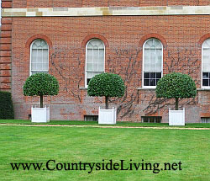
Современные топиарии
В наше время искусство топиари является классикой садового дизайна и больше не подчиняется критерию "модно".
Самой популярной формой топиарий во все времена остаются, несомненно, штамбовые деревья. В штамбовой культуре топиари выращивают как деревья, так и полукустарники (лаванду, фуксию и др.). Элегантные штамбовые деревца-топиарии вовсе не так просто сделать своими руками. Штамбовая техника топиари требует мастерства и пристального внимания к растению в течение нескольких лет, пока оно не достигнет нужной формы. Этим объясняется высокая цена на растения, созданные в штамбовой технике топиари.

Slide 5
Как сделать топиарий своими руками
Для работы понадобится:
Газетные листы, синтепон, нитки, клей, шишки и елочные украшения, сизаль(продается в цветочных магазинах, или тонкая бечевка, гипс или цемент, цветочный горшок или большой стакан из под йогурта(который можно отдекорировать бумагой или тканью), и палочка(можно найти в парке или во дворе).

Slide 6
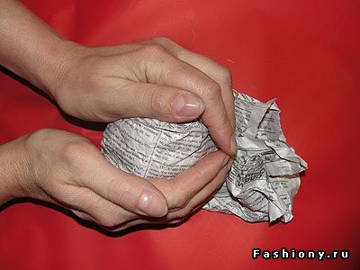
Первым делом делаем шарик из газетных листов(сминаем для мягкости). Сначала делаем один шарик, потом заворачиваем в еще один газетный лист, делая тугой шар. Вместо газеты, кстати можете использовать обычные пластмассовые детские шарики, подбираете цвет для вашего топиария или окрашиваете.

Slide 7
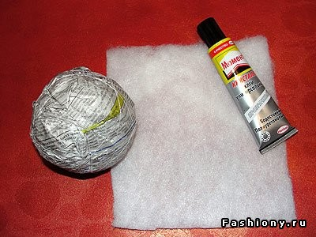
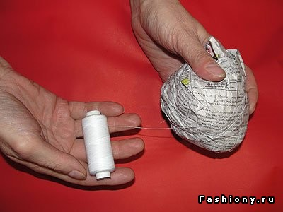
Для удерживания формы обматываем нитками
Затем полученный шарик обклеиваем синтепоном, это для того чтобы шишки и игрушки лучше клеились на шар

Slide 8
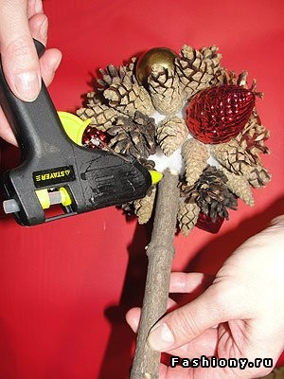
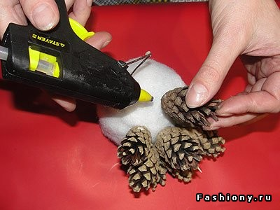
Отметьте место под ствол, и по всему шарику начинайте клеить шишки, игрушки(это также могут быть фрукты, мишура, бусы, стразы, все что хотите!)
Проделайте ножницами отверстие, вставьте палку( можете окрасить ее в золотистый или любой другой цвет), и приклейте!

Slide 9
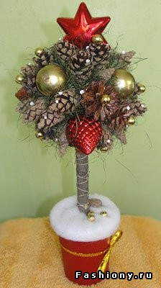
Изготовление сосуда для топиария
Насыпаем в горшок или декорированный стаканчик гипс или цемент, примерно 34 части объема горшка, разводим водой до консистенции сметаны, быстро ставим наше дерево и 1-2 минуты ждем, пока гипс схватится.
Далее декорируем дерево: сизалью или красивыми лентами, бусами, стразами заклеиваем промежутки, поверхность в горшке можно оклеить синтепоном, ватой, мишурой и украсить бусами. Фантазируйте!

Slide 10
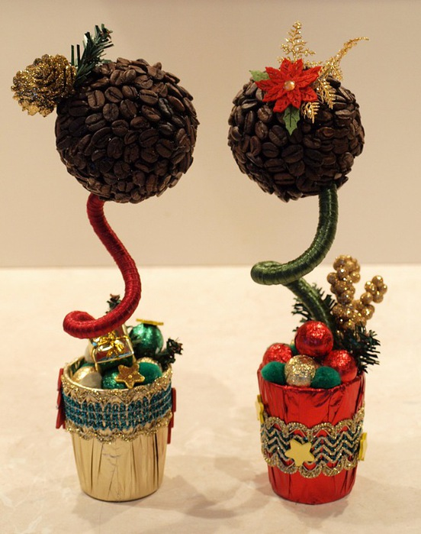
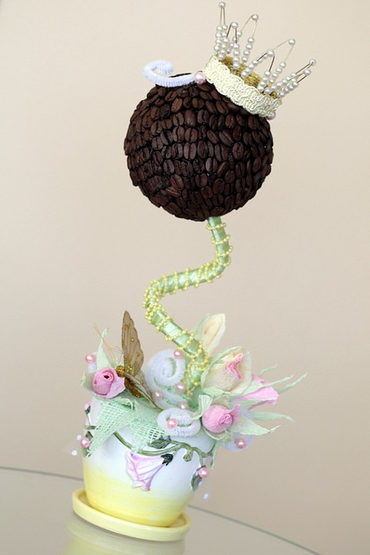
Декоративные деревья топиарии

Slide 11
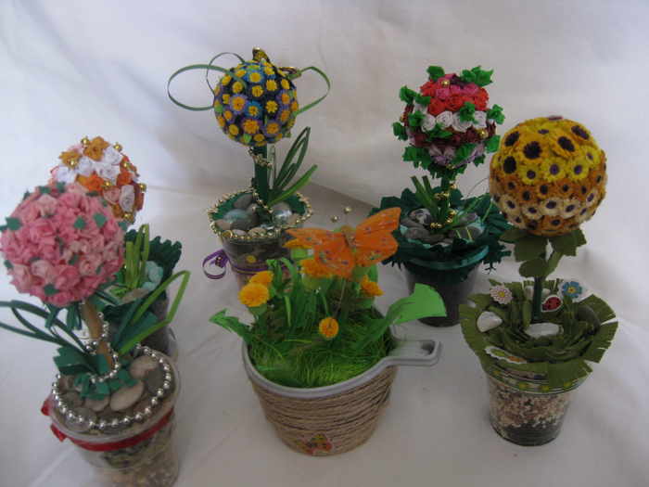
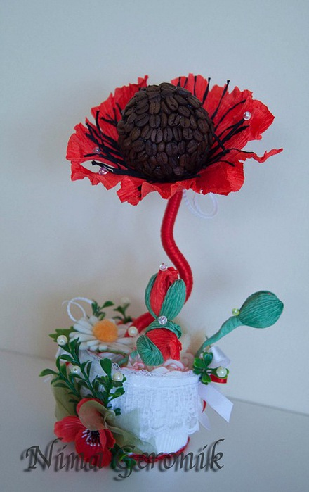
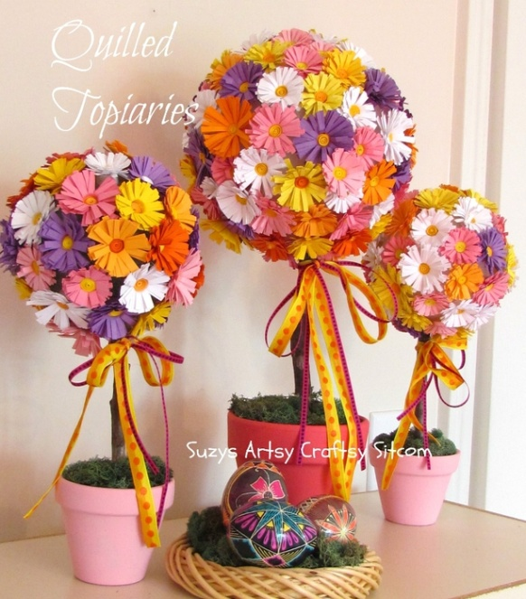

Slide 13
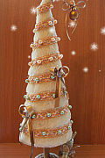
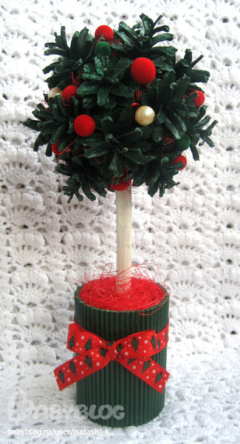
Новогодние топиарии

Slide 14
Успехов в работе !

